Slide 1
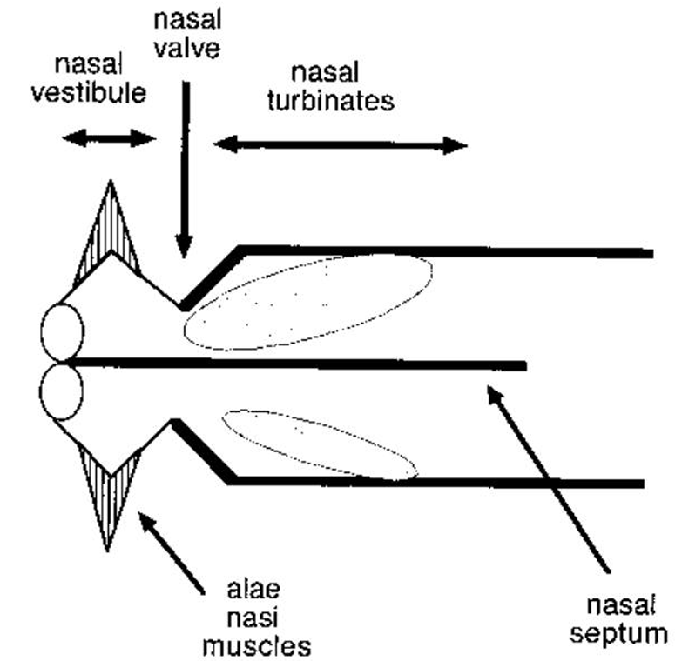
问题：为什么鼻子一般只有一边呼吸呢？
鼻塞的正常不对称现象：一侧鼻腔因鼻甲静脉窦肿胀而充血阻塞，另一侧则因静脉窦收缩而通畅。
Eccles R. Nasal airflow in health and disease. Acta Otolaryngol. 2000 Aug;120(5):580-95. doi: 10.1080/000164800750000388. PMID: 11039867.
//IF: 1.2860 Cited: 126

Slide 2
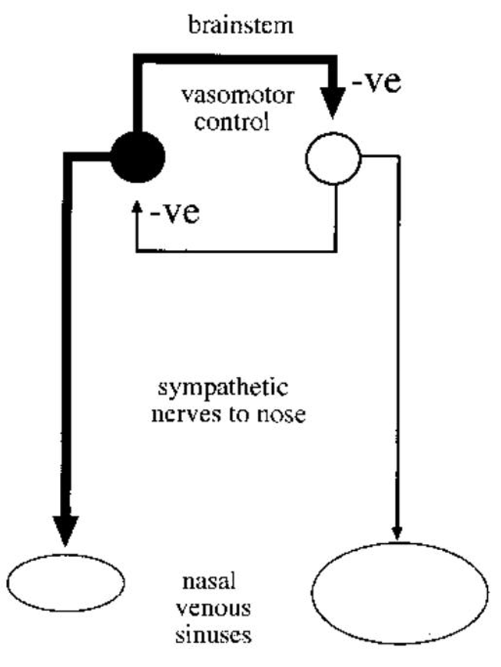
问题：为什么鼻子一般只有一边呼吸呢？
脑干中血管运动中枢有两个半中枢，通过交互连接使主导活动每隔数小时交替切换，任一时刻仅有一个中枢处于主导状态。支配两侧鼻腔的左右颈交感神经所施加的血管收缩张力通常不对称，这种不对称的交感张力会导致一侧鼻静脉窦收缩（通气状态）而对侧充血（阻塞状态）。这种数小时内自发性交替的鼻塞现象通常称为「鼻周期」。
Eccles R. Nasal airflow in health and disease. Acta Otolaryngol. 2000 Aug;120(5):580-95. doi: 10.1080/000164800750000388. PMID: 11039867.
//IF: 1.2860 Cited: 126

Slide 3
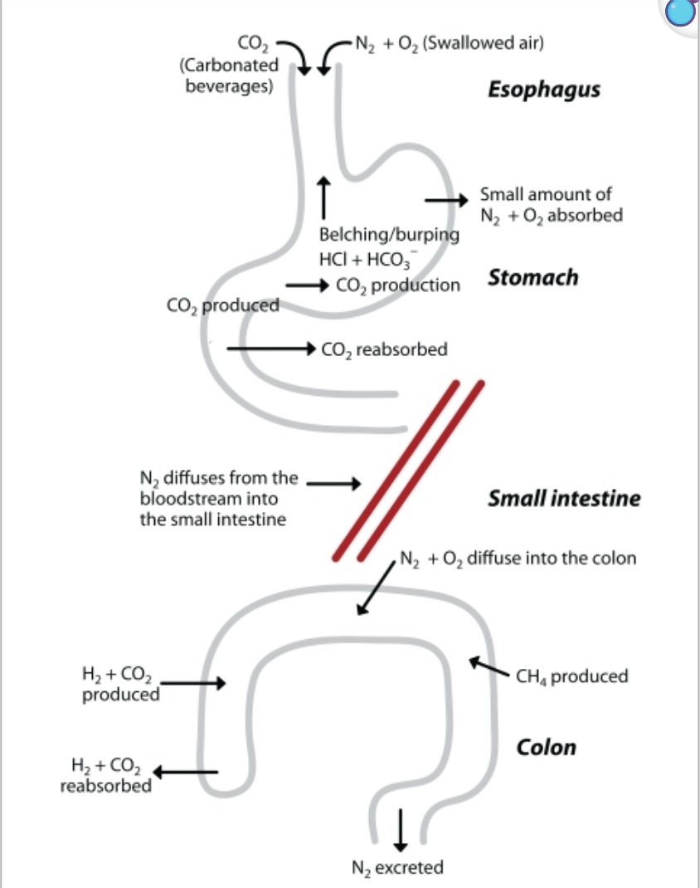
问题：为什么打嗝、放屁
肠道气体的生理学机制主要源于摄入的食物和饮料。大量二氧化碳（CO₂）作为消化副产物在小肠中产生，其中大部分被小肠重吸收。结肠内也会产生大量氢气（H₂）和CO₂，但大部分同样会被重吸收。产甲烷菌会消耗氢气，并释放甲硫醇和硫化氢气体。
（注：CH₄=甲烷；HCl=盐酸；HCO₃–=碳酸氢盐；N₂=氮气；O₂=氧气。）
Lacy BE, Gabbard SL, Crowell MD. Pathophysiology, evaluation, and treatment of bloating: hope, hype, or hot air? Gastroenterol Hepatol (N Y). 2011 Nov;7(11):729-39. PMID: 22298969; PMCID: PMC3264926.
//IF: - Cited: 21

Slide 4
问题：为什么打嗝、放屁
普通人每天产生大约 700 mL 的气体（主要是结肠中的 CO₂ 和 H₂）。正常人胃肠道内随时存有100-200 mL气体。餐后气体量会增多，主要积聚于乙状结肠。餐后胃扩张和小肠蠕动可加速气体传输，而肠腔内脂质则会导致气体滞留（主要位于近端小肠）。
Lacy BE, Gabbard SL, Crowell MD. Pathophysiology, evaluation, and treatment of bloating: hope, hype, or hot air? Gastroenterol Hepatol (N Y). 2011 Nov;7(11):729-39. PMID: 22298969; PMCID: PMC3264926.
//IF: - Cited: 21

Slide 5
问题：为什么打嗝、放屁
减少的办法：
1.避免使用这些可发酵低聚糖、双糖、单糖和多元醇如乳制品、果糖、果聚糖、纤维和山梨糖醇
2.锻炼并尽量减少白天的卧位时间
3.益生菌如嗜酸乳杆菌和乳酸双歧杆菌等
Lacy BE, Gabbard SL, Crowell MD. Pathophysiology, evaluation, and treatment of bloating: hope, hype, or hot air? Gastroenterol Hepatol (N Y). 2011 Nov;7(11):729-39. PMID: 22298969; PMCID: PMC3264926.
//IF: - Cited: 21

Slide 6
问题：为什么打嗝、放屁
减少的办法：
1.避免使用这些可发酵低聚糖、双糖、单糖和多元醇如乳制品、果糖、果聚糖、纤维和山梨糖醇
2.锻炼并尽量减少白天的卧位时间
3.益生菌如嗜酸乳杆菌和乳酸双歧杆菌等
Lacy BE, Gabbard SL, Crowell MD. Pathophysiology, evaluation, and treatment of bloating: hope, hype, or hot air? Gastroenterol Hepatol (N Y). 2011 Nov;7(11):729-39. PMID: 22298969; PMCID: PMC3264926.
//IF: - Cited: 21

